Slide 1
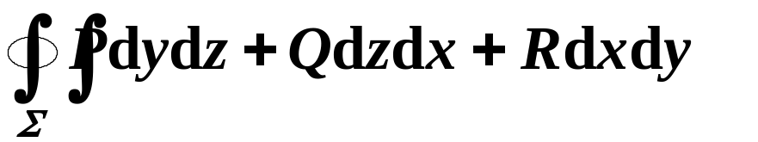
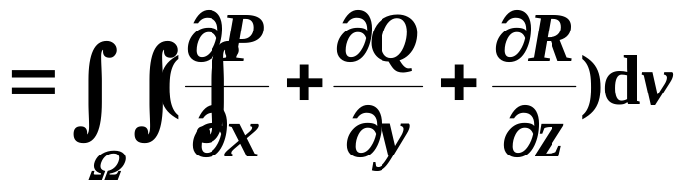
Gauss, Stokes公式练习

Slide 2
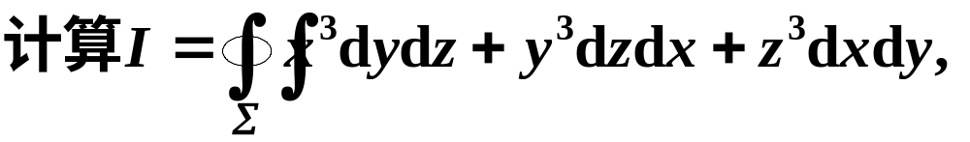
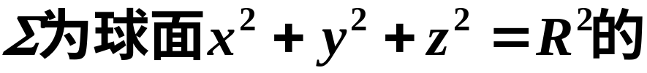

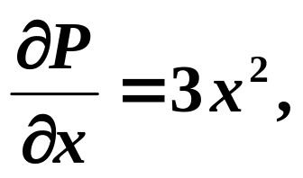
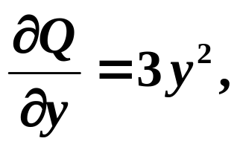
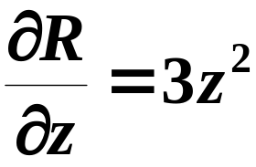
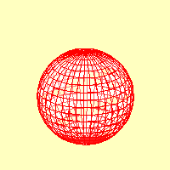

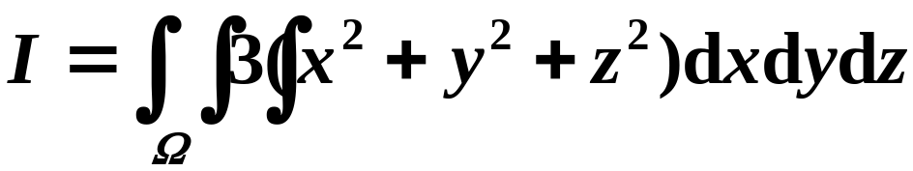


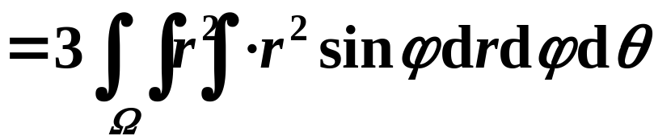

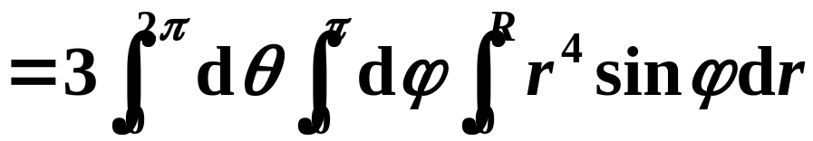
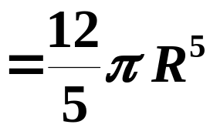
高斯(Gauss)公式
例1
外侧.
解
因Σ是闭曲面,可利用高斯公式计算.
球

Slide 3
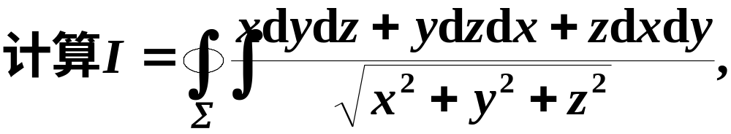
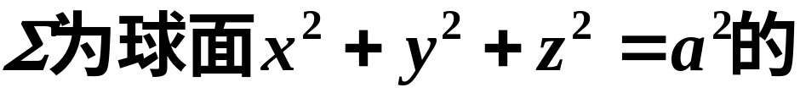
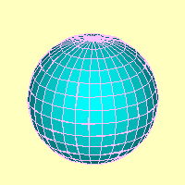



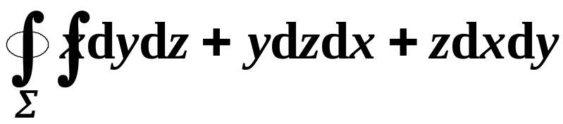
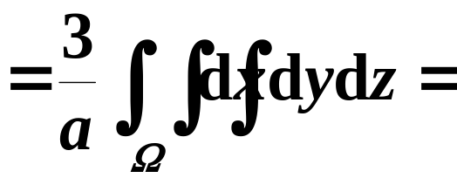
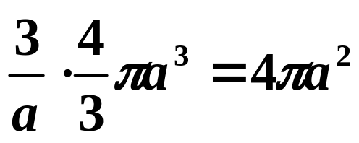
高斯(Gauss)公式
例2
外侧.
解
能否直接用
高斯公式
因被积函数中的
?
点(x,y,z)在曲面上,
可先用曲面方程将被积
函数化简，
然后再用高斯公式.

Slide 4
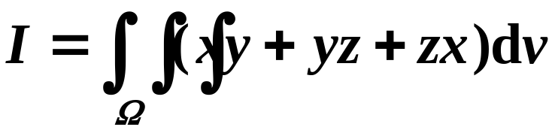
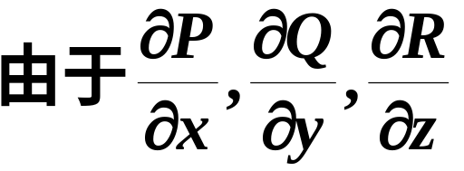

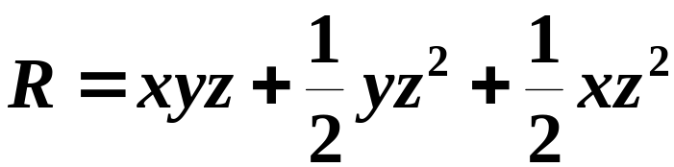
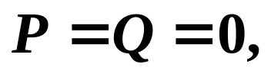
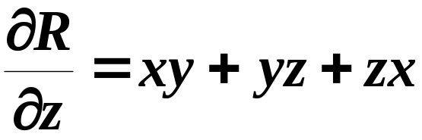
高斯(Gauss)公式
练习
利用高斯公式计算三重积分
提示
选取相当自由，
考虑到
取
则

Slide 5

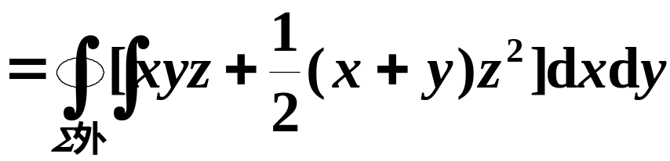

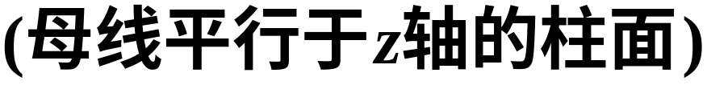

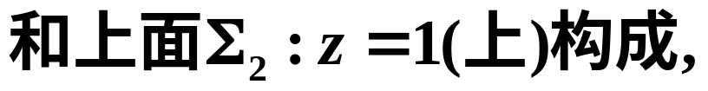

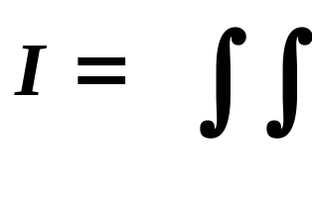
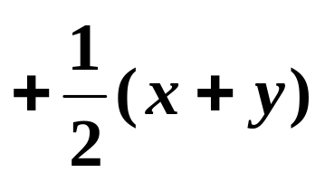



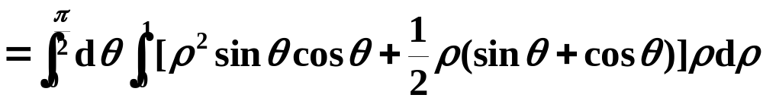
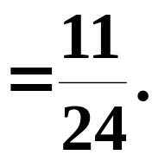
高斯(Gauss)公式
由高斯公式
极坐标

Slide 6
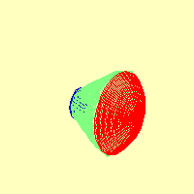
高斯(Gauss)公式
例3
计算设f(u)是有连续的导数,计算
Σ是锥面
和球面
及
所围立体的表面
外侧.
如何直接计算
?
分析
被积函数中有抽象函数,
故无法直接计算.
用高斯公式.

Slide 7
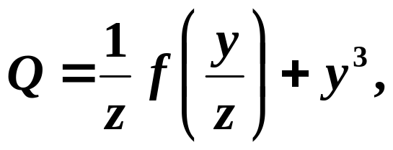
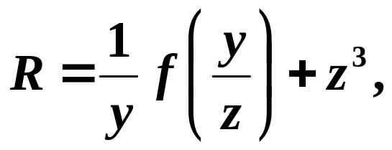
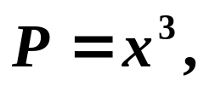
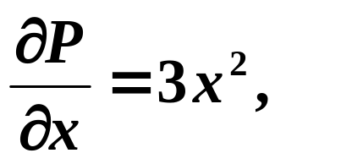
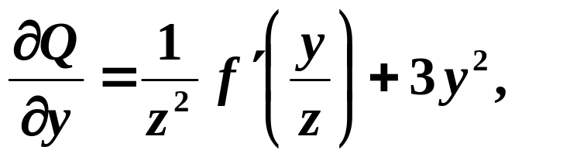
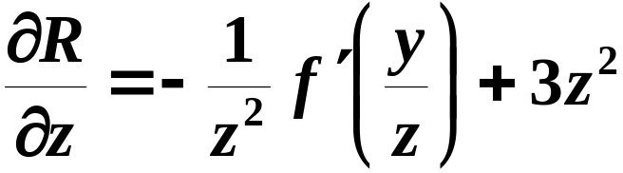
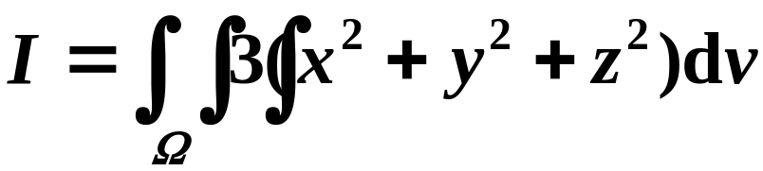
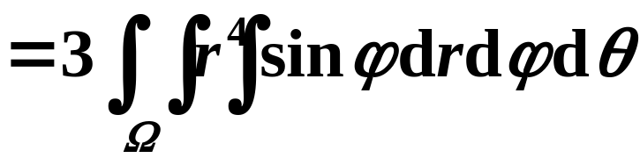
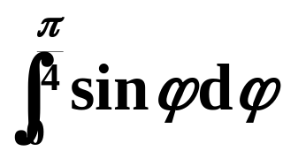
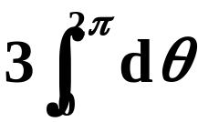
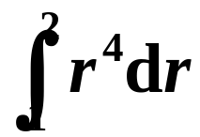
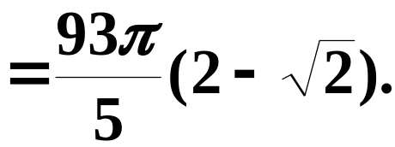
高斯(Gauss)公式
解
由于
故由高斯公式
球
=

Slide 8



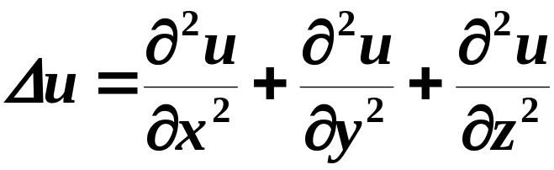
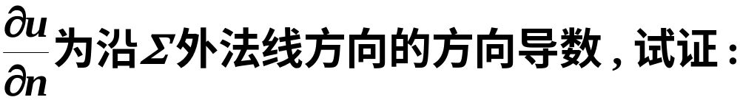
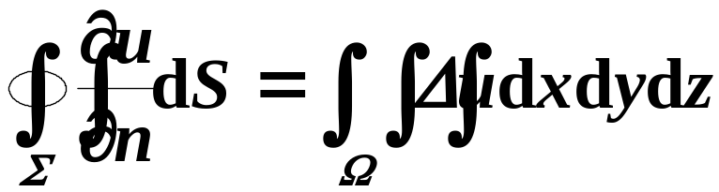
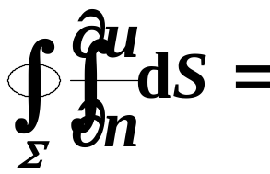
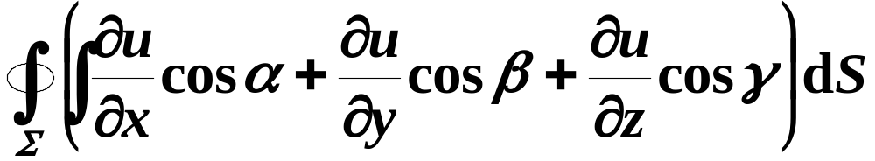
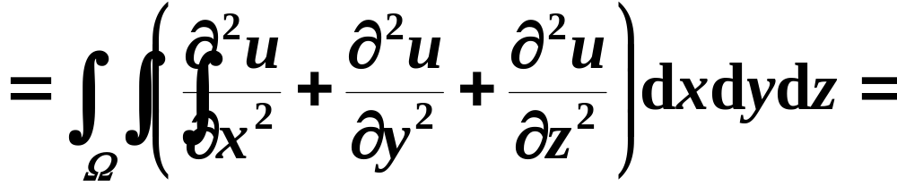
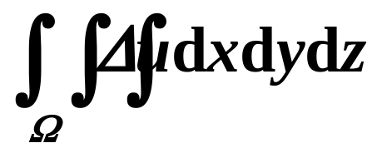
高斯(Gauss)公式
例4
证
高斯公式

Slide 9




高斯(Gauss)公式
例 5 设函数u(x, y, z)和v(x, y, z)在闭区域Ω上具有
一阶及二阶连续偏导数,证明
格林第一公式
P235 例3
∂
v
其中Σ是闭区域Ω的整个边界曲面,
为函数
∂
n
v(x,y,z)沿Σ的外法线方向的方向导数,
符号
称为拉普拉斯(Laplace)算子.

Slide 10




高斯(Gauss)公式
证
因为方向导数
是Σ在点(x,y,z)处的外法线
向量的方向余弦.
于是曲面积分

Slide 11










高斯(Gauss)公式
高斯公式
移项后,即证.

Slide 12







高斯(Gauss)公式
1987年研究生考题,计算(10分)
练习
计算曲面积分
绕y轴旋转
一周所成的曲面,
它的法向量与y轴正向的夹角
解
绕y轴旋转曲面方程为
(如图)

Slide 13












高斯(Gauss)公式
高斯公式
取右侧.
有
柱坐标

Slide 14








高斯(Gauss)公式
取右侧
故

Slide 15


向量点积法
向量点积法

Slide 16



向量点积法
例 6
解
利用向量点积法

Slide 17






向量点积法

Slide 18





斯托克斯(Stokes)公式
Stokes：
其中
是Σ指定一侧的法向量
方向余弦.

Slide 19






斯托克斯(Stokes)公式
∫∫
∂
R
∂
Q
∂
P
∂
R
∂
Q
∂
P
便于记忆形式
(
−
)
d
y
d
z
+
(
−
)
d
z
d
x
+
(
−
)
d
x
d
y
∂
y
∂
z
∂
z
∂
x
∂
x
∂
y
Σ
另一种形式

Slide 20























斯托克斯(Stokes)公式
P243 例 2
计算曲线积分
其中
截立方体:
的表面所得的截痕,
若从Ox
轴的正向看去,
取逆时针方向.
解
取Σ为平面
的上侧被Γ所围成的部分.
则
Σ在xOy面上的投影为

Slide 21






斯托克斯(Stokes)公式
即

Slide 22



斯托克斯(Stokes)公式
练习题 用下面四种方法
计算 其中
Σ是球面
的上半部,
Γ是它的边界.
(1) 用对面积的曲面积分;
(2) 用对坐标的曲面积分;
(3) 用高斯公式;
(4) 用斯托克斯公式.

Slide 23









斯托克斯(Stokes)公式
解答
→
n
0
=
(cos
α
,
cos
β
,
cos
γ
)
(1) 原式=

Slide 24








斯托克斯(stokes)公式
(2) 原式=
(3) 补平面
方向朝下,与Σ构成封闭曲面.
原式=
∫∫∫
=
0
d
v
Ω

Slide 25







斯托克斯(stokes)公式
(4) 边界曲线Γ:z = 0 平面内一圆
由斯托克斯公式
原式=
将Γ写成参数方程:
原式=

Slide 26
Chp11 主要内容总结
（一）曲线积分与曲面积分
（二）各种积分之间的联系
（三）场论初步

Slide 27
（一）曲线积分与曲面积分
对弧长的
曲线积分
对面积的
曲面积分
曲线积分
曲面积分
定义
联系
计算
定义
联系
计算
对坐标的
曲线积分
对坐标的
曲面积分

Slide 28







曲 线 积 分
对弧长的曲线积分
对坐标的曲线积分
定义
联系
计
算
三代一定
二代一定 (与方向有关)

Slide 29




与路径无关的四个等价命题
条件
等
价
命
题

Slide 30








曲 面 积 分
对面积的曲面积分
对坐标的曲面积分
定义
联系
计
算
一投,二代,三换(与侧无关)
一投,二代,三定向 (与侧有关)

Slide 31
（二）各种积分之间的联系
定积分
计算
曲线积分
Green公式
Stokes公式
计算
计算
曲面积分
重积分
Guass公式

Slide 32



积分概念的联系
定积分
二重积分

Slide 33




曲线积分
三重积分
曲线积分
曲面积分

Slide 34


计算上的联系

Slide 35






其中

Slide 36
理论上的联系
1.定积分与不定积分的联系
牛顿--莱布尼茨公式
2.二重积分与曲线积分的联系
格林公式

Slide 37


3.三重积分与曲面积分的联系
高斯公式
4.曲面积分与曲线积分的联系
斯托克斯公式

Slide 38










Green公式,Guass公式,Stokes公式之间的关系
或
推广
推广

Slide 39





（三）场论初步
梯度
通量
散度
环流量
旋度

Slide 40






解题思路:
非闭
闭合
闭合
非闭
补充曲线或用公式

Slide 41













曲面面积的计算法
S
Dxy

Slide 42






曲顶柱体的表面积
如图曲顶柱体，

Slide 43







对坐标的曲面积分的计算法
解法有三种
1. 利用高斯公式
具有
一阶连续偏导数,
则
外侧.

Slide 44







1. 利用高斯公式
具有一阶连续偏导数,
则

Slide 45





2. 通过投影化为二重积分
注意
的确定!

Slide 46













3. 向量的点积法
规定
=
∫∫
⋅
−
′
−
′
(
P
,
Q
,
R
)
(
z
,
z
,
1
)
d
x
d
y
x
y
Σ

Slide 47



？
注
则用方法(3)简便;
以及它们的一阶偏导数不连续
的情况下,
则用方法(2)处理;
具有一阶连续偏导数,
用方法(1)
即用高斯公式.

